Slide 1
上堂课要点回顾
1.链表的实现
2.链表实现的应用举例
建表 修改
插入 删除
求两个集合的并集

Slide 2
第2章 线性表
2.1 线性表的逻辑结构
2.2 线性表的顺序表示和实现
2.3 线性表的链式表示和实现
2.4 一元多项式的表示与相加
2.5 顺序表与链表的综合比较
本章小结及提高
作业

Slide 3
2.3 线性表的链式表示和实现
(续上堂课）
2.3.1 链表的表示
2.3.2 链表的实现
2.3.3 链表的运算效率分析
作业

Slide 4
2.3.2 链表的实现
1. 单链表的建立和输出
2. 单链表的修改
3. 单链表的插入
4. 单链表的删除
5. 应用举例
6. 其它链表形式

Slide 5
6. 其它链表形式
讨论1： 用一维数组也能存放链表吗？怎样实现？
答：能。只要定义一个结构体类型（含数据域和指示域）数组，就可以完全描述链表，这种链表称为静态链表。
注：数据域含义与前面相同，指示域相当于前面的指针域。
静态链表的插入与删除操作与普通链表一样，不需要移动元素，只需修改指示器就可以了。
具体实现过程见教材P31-34。

Slide 6
讨论2： 链表能不能首尾相连？怎样实现？
答：能。只要将表中最后一个结点的指针域指向头结点即可 (P->next=head;) 。这种形成环路的链表称为循环链表。
参见教材P35
特点：
1、从任一结点出发均可找到表中其他结点。
2、判定是否结束的操作与单链表不同：循环条件
单链表 ----- p = NULL 或 p ->next =NULL
循环链表----- p= head 或 p->next = head
特别：带头结点的空循环链表样式
H

Slide 7
讨论3： 单链表只能查找结点的直接后继，能不能查找直接前驱？如何实现？
答：只要把单链表再多开一个指针域即可(例如用*next和*prior;) 。
prior | data | next
这种有两个指针的链表称为双向链表。其特点是可以双向查找表中结点。参见教材P35—39。
双向链表在非线性结构（如树结构）中将大量使用。
特别：带头结点的空双向链表样式：
H

Slide 8

其它链表形式的实现
删除

Slide 9
2.3.3 链表的运算效率分析
时间效率分析
1. 查找 因线性链表只能顺序存取，即在查找时要从头指针找起，查找的时间复杂度为 O(n)。
2. 插入和删除 因线性链表不需要移动元素，只要修改指针，一般情况下时间复杂度为 O(1)。
但是，如果要在单链表中进行结点前插入或删除操作，由于要从头查找前驱结点，所耗时间复杂度为 O(n)。

Slide 10
练：
在n个结点的单链表中要删除已知结点*p，需找到它的 ，其时间复杂度为 。
前驱结点的地址
O(n)
空间效率分析
链表中每个结点都要增加一个指针空间，相当于总共增加了n 个整型变量，空间复杂度为 O(n)。

Slide 11
2.4
一元多项式的表示与相加
(参见教材P39 – 43)
讨论：
一元多项式的数学通式？
用抽象数据类型如何描述它的定义？
如何编程实现两个一元多项式相加？

Slide 12
1. 一元多项式的数学通式？

Slide 13
2. 用抽象数据类型如何定义一元多项式？
（参见P40）
ADT Polynomial{
数据对象：D={ai|ai∈TermSet,i=1,2,…,m, m≥0
TermSet中的每个元素包含一个表示系数的实数和表示指数的整数}
数据关系：R1={< ai-1,ai>| ai-1, ai ∈D,
且ai-1中的指数值<ai中的指数值, i=1,2,…,n}
基本操作：
CreatPolyn(&P,m)
操作结果：输入m项的系数和指数，建立一元多项式P。/建表

Slide 14
DestroyPolyn(&P)
初始条件：一元多项式P已存在。
操作结果：销毁一元多项式P。 /释放表
PrintPolyn(P)
初始条件：一元多项式P已存在。
操作结果：打印输出一元多项式P。 /输出表
PolynLength(P)
初始条件：一元多项式P已存在。
操作结果：返回一元多项式P中的项数。/求表长

Slide 15
AddPolyn(&Pa,&Pb)
初始条件：一元多项式Pa和Pb已存在。
操作结果：完成多项式相加运算，即：Pa＝Pa＋Pb，
并销毁一元多项式Pb。 /两表相加
SubtractPolyn(&Pa,&Pb)
初始条件：一元多项式Pa和Pb已存在。
操作结果：完成多项式相减运算，即：Pa＝Pa－Pb，
并销毁一元多项式Pb。 /两表相减
MultiplyPolyn(&Pa,&Pb)
初始条件：一元多项式Pa和Pb已存在。
操作结果：完成多项式相乘运算，即：Pa＝Pa×Pb，
并销毁一元多项式Pb。 /两表相乘
}ADT Polynomial

Slide 16
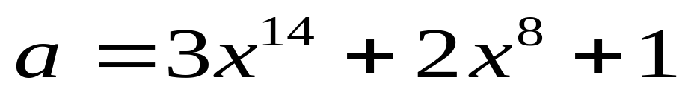
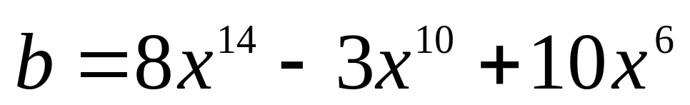
3. 如何编程实现两个一元多项式相加？
例：
a
3 14
2 8
1 0
^
b
8 14
－3 10
10 6
^
运算规则：两多项式中指数相同的项对应系数相加，若和不为0,则构成多项式c(=a+b)中的一项；a和b中所有指数不相同的项均应复抄到c中。

Slide 17
实现思路：
依次比较Pa和Pb所指结点中的指数项，依
Pa->expon =、<、>Pb->expon等情况，再决定是将两系数域的数值相加（并判其和是否为0），还是将较高指数项的结点插入到新表c中。
Pa
a
3 14
2 8
1 0 ^
Pb
+
b
8 14
-3 10
10 6 ^
Pc
c
11 14
-3 10
2 8
10 6
1 0 ^

Slide 18
具体编程（用C语言）
利用建表操作CreatPolyn(&P,m)分别建立链表a和链表b；详细内容参见教材P42下部描述。
从教材程序中可“猜”出，例中的链表是按指数项升序排列的。
2. 利用加操作AddPolyn(&Pa,&Pb)对链表a和链表b进行相加；详细内容参见教材P43描述。
编程时请注意，在前面定义中已规定：
初始条件：一元多项式Pa和Pb已存在。
操作结果：完成多项式相加运算，即：Pa＝Pa＋Pb，
并销毁一元多项式Pb。

Slide 19
链表的建立
建表
相加

Slide 20
Void AddPolyn(polynomial&Pa, polynomial &Pb){
// 将b表相加连接到a表上//
ha=GetHead(Pa); hb =GetHead(Pb); //取二表头指针(指向头结点）
qa=NextPos(Pa,ha); qb = NextPos(Pb,hb); //指向二表首元结点
while (qa && qb){ // 若二表均未到末尾，
a=GetCurElem(qa); /* 则比较两结点的数据域（注意a,b含有 b=GetCurElem(qb); 两个数据分量）*/
switch (*cmp(a,b)){ // cmp(a,b)是用户自定义函数，见P42倒9行
case -1: // 若a的指数值小于b，此a结点不动（升序）
ha=qa; qa=NextPos(Pa,ha); break;
case 0: // 若a的指数值等于b，则系数相加
sum=a.coef+b.coef;
If(sum!=0.0){SetCurElem(qa,sum); ha=qa;}

Slide 21
else{DelFirst(ha,qa); FreeNode(qa);}//若系数为0，则两结点都删
DelFirst(hb,qb); FreeNode(qb);
qa=NextPos(Pa,ha); qb=NextPos(Pb,hb); break;
case 1: // 若a的指数值大于b，应前插b（保持升序）
DelFirst(hb,qb); InsFirst(ha,qb);
qb=NextPos(Pb,hb); ha=NextPos(Pa,ha); break; //a表头结点后移，//即指向插入qb点，qa不变，qb后移
}//switch
}//while
If(!List Empty(Pb)) Append(Pa,qb); // 若a表空，则b表剩余项全部
//链接到a表中；而b表空时无需动作，因为a表本身就是求和结果。
FreeNode(hb); //无论什么结局，最终b表都是要废掉的。
}
}// AddPolyn

Slide 22
顺序表与链表的综合比较与提高
总结

Slide 23
作业：
1.复习第2章全部内容
2.认真完成第2章自测卷习题

